Slide 1
Ekojärjestelmätuki
Tukikoulutus 10.4.2024
Vakka-Suomen maaseutupalvelut

Slide 2
Yleistä ekojärjestelmätuesta 1/3
Vapaaehtoinen tukimuoto, joka EU:n kokonaan rahoittama (eli suora tuki)
Toimenpiteitä voi ilmoittaa myös korvauskelvottomille lohkoille
Yksivuotinen sitoumus
Ekojärjestelmä | sitoumuskausi | Arvioitu tukitaso v.2024
Talviaikainen kasvipeitteisyys | 31.10. – 15.4./1.5. | 50 €/ha
Luonnonhoitonurmet | kalenterivuosi | 65 €/ha
Viherlannoitusnurmet | kalenterivuosi | 80 €/ha
Monimuotoisuuskasvit | kalenterivuosi | 300 €/ha

Slide 3
Yleistä ekojärjestelmätuesta 2/3
Tuenhakijan oltava aktiiviviljelijä
Kasvusto on perustettava viimeistään 30.6.
Talviaikaisen kasvipeitteisyyden tuen myöntämisen ehtona on, että tuenhakijalle myönnetään perustulotukea samalta tukihakuvuodelta
Luonnonhoitonurmien, viherlannoitusnurmien ja monimuotoisuuskasvien ekojärjestelmätukea myönnetään enintään 25 prosentille suorien tukien tukikelpoisesta alasta.

Slide 4
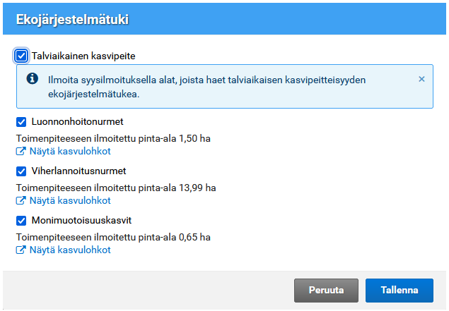
Yleistä ekojärjestelmätuesta 3/3
MUISTA! Kun valitset Vipu-palvelussa ekojärjestelmätuen, valitse myös järjestelmä/järjestelmät esim. kasvipeitteisyys, mihin sitoudut.

Slide 5
Talviaikainen kasvipeitteisyys 1/4
Toimenpiteeseen voit ilmoittaa peltoalaa, pysyvien kasvien alaa ja pysyvää nurmea
Kasvipeitealaa ei saa kyntää eikä muutoin muokata
Kevennetysti muokattua alaa ei hyväksytä
Kasvipeitteiset alat ilmoitetaan syysilmoituksella
Pellon ja pysyvien kasvien ala säilytettävä kasvipeitteisenä 31.10. – 15.4.
Pysyvien nurmien ala säilytettävä kasvipeitteisenä 31.10. – 1.5.

Slide 6
Talviaikainen kasvipeitteisyys 2/4
Ehdollisuuden ja ekojärjestelmätuen kasvipeitteisyysvaatimusten erot pysyvällä nurmella ja kasvipeiteajalla:
Ekojärjestelmätuessa kasvipeitteisyyttä voidaan täyttää pysyvän nurmen alalla, ehdollisuudessa ei.
Ekojärjestelmätuessa alat tulee säilyttää kasvipeitteisinä 15.4./1.5 saakka, ehdollisuudessa 15.3. saakka
Ekojärjestelmätuen vähimmäistason vaatimuksena:
Ehdollisuuden vähimmäismaanpeitevaatimuksen täyttyminen (33 % peltojen ja pysyvien kasvien alasta on oltava kasvipeitteistä)
Pysyvän nurmen ennallistamisvelvollisuus (mikäli määrä laskisi alle 5% viiteosuudesta)

Slide 7
Talviaikainen kasvipeitteisyys 3/4
Talviaikaiseen kasvipeitteeseen hyväksyttävät alat:
viljojen, tattarin, kvinoan, öljykasvien, kuitukasvien, palkokasvien ja siemenmausteiden sänki sekä em. kasvien korjaamattomat seoskasvustot
syyskylvöiset viljat, syyskylvöiset öljykasvit sekä muut syyskylvöiset kasvit
nurmikasvit ja ruokohelpi, pois lukien luonnonlaitumet ja hakamaat
luonnonhoitonurmet ja viherlannoitusnurmet
Mansikka
UUTTA: Monivuotiset energia- ja puutarhakasvit, joiden riviväleissä on kasvusto
kerääjäkasvit ja välikasvit
maanparannus- ja saneerauskasvit
monimuotoisuuskasvit
viherkesannot
talven yli säilytettävät kasvustot
Kasvipeitealaksi hyväksytään:
Kemiallisesti tuhottu nurmikasvien, viljojen, tattarin, kvinoan, öljykasvien, kuitukasvien, palkokasvien ja siemenmausteiden sänki

Slide 8
Talviaikainen kasvipeitteisyys 4/4
Kasvipeitteisyydessä huomioitava pysyvä nurmi
Pysyvän nurmen ala, josta haetaan talviaikaisen kasvipeitteisyyden tukea, on säilytettävä muokkaamattomana 31.10. - 1.5. välinen aika
Pysyvän nurmen alaa ei saa vähentää talviaikaisen kasvipeitteisyyden sitoumusaikana
Jos haet vain osalle maatilasi pysyvän nurmen alaa talviaikaisen kasvipeitteisyyden tukea, muokkaamattomana on säilytettävä myös pysyvän nurmen ala, jolle et hae kasvipeitteisyystukea
Ennen 31.10.2023 voi muokata pysyvän nurmen aloja ja kylvää sinne esimerkiksi syyskasvin →tällöin ala ei ole enää pysyvää nurmea ekojärjestelmätuen talviaikaisen kasvipeitteisyyden näkökulmasta

Slide 9
Luonnonhoitonurmet 1/1
Vanha monilajiseksi kehittynyt nurmi tai uusi monivuotisilla nurmikasveilla kylvetty kasvusto kelpaa
UUTTA: Vipussa karttataso aloista, joita ei tarvitse niittää vuonna 2024 vuoden 2023 satelliittihavainnon perusteella.**
2. LH-nurmivuonna 1.8. alkaen syyskasvin lannoitus ja kasvinsuojeluaineiden käyttö on sallittu
Muokkaus sallittu | Kasvuston säilyttäminen | Kasvuston päättäminen | Lannoitus | Kasvinsuojelu- aineet | Niitto | Laidunnus ja sadonkorjuu | Siemenseos
perustamisen ja päättämisen yhteydessä | 31.8. asti | 1.9. alkaen | kielletty | vain päätettäessä kasvusto * | vähintään joka toinen vuosi viim. 15.9.** | ei rajoitteita | painosta max. 20 % typensitojakasveja
* Jos kasvuston päättää kasvinsuojeluaineilla, ei voi ilmoittaa samaa alaa LH-nurmeksi seuraavana vuonna
** Vaikeissa rikkakasvitilanteissa niitettävä vuosittain viimeistään 15.9. siten, että rikkakasvien leviäminen estyy.

Slide 10
Viherlannoitusnurmet 1/1
Hyväksytään vuonna 2023 kylvetty kasvusto tai vuonna 2022 suojakasviin kylvetty kasvusto, kun ehdot täyttyy.
Samalle alalle viherlannoituksen ekojärjestelmätuki enintään 3 vuonna peräkkäin
UUTTA: Vipussa karttataso aloista, joita ei tarvitse niittää 2024 vuoden 2023 satelliittihavainnon perusteella.***
UUTTA: Vipun kasvulohkotiedoissa ilmoitetaan viherlannoitusnurmen perustamisaika
Muokkaus sallittu | Kasvuston Säilyttäminen | Kasvuston päättäminen | Lannoitus | Kasvinsuojelu kemiallisesti | Niitto | Siemenseos
perustamisen ja päättämisen yhteydessä | 31.8. asti | 1.9. alkaen * | kielletty * | vain päätettäessä kasvusto ** | vähintään joka toinen vuosi viim. 15.9.*** | Vähintään 4 eri kasvilajia, painosta väh. 20 % typensitojakasveja
* Toisen/kolmannen vuoden kasvusto: päättäminen ja lannoitus sallittu 1.8. alkaen kylvettäessä alalle syyskylvöisiä kasveja
** Jos päättää kasvinsuojeluaineilla, ei voi ilmoittaa samaa alaa VL-nurmeksi seuraavana vuonna. Toisen/kolmannen vuoden kasvusto: kasvinsuojeluaineiden käyttö sallittu 1.8. alkaen kylvettäessä syyskasvi.
*** Vaikeissa rikkakasvitilanteissa niitettävä vuosittain viimeistään 15.9. siten, että rikkakasvien leviäminen estyy.

Slide 11
Monimuotoisuuskasvit 1/2
Muiden monimuotoisuuskasvien kuin niittykasvien siemenseoksessa on oltava vähintään kahden kasvin tai kasviryhmän siemeniä yhdestä seuraavista ryhmistä:
Pölyttäjähyönteis- ja maisemakasvit
Riistakasvit
Niittykasvit
Siemenseoksessa nurmiröllin, lampaannadan tai jäykkänadan ja vähintään kahden muun niittykasvin siemeniä
Peltolintukasvit
Kylvettävä tuenhakuvuonna, myös edellisen vuoden syksyllä kylvetty kasvusto hyväksytään
Niitty- ja peltolintukasveille tuki voidaan myöntää enintään kahtena perättäisenä vuonna
Ei saa perustaa suorakylvämällä nurmeen
Viljelymuistiinpanoihin kirjattava siemenseoksen kasvilajit ja niiden osuudet

Slide 12
Monimuotoisuuskasvit 2/2
Muokkaus sallittu | Kasvuston säilyttäminen | Kasvuston päättäminen | Lannoitus | Kasvinsuojelu- aineet | Niitto | Laidunnus | Sadonkorjuu
perustamisen ja päättämisen yhteydessä | 30.9. asti | 1.10. alkaen | perustamisen yhteydessä | kielletty | vasta kasvuston pääasiallisen kukinnan jälkeen, aikaisintaan 1.8. | kielletty | riistakasveilla kylvetyn kasvuston voi korjata riistan ruokintaa varten jo ennen 1.8.*
* Riistakasvien siemenseoksilla kylvettyjen peltojen kasvusto on käytettävä riistan ruokintaan joko pellolla, sen läheisyydessä tai erillisellä ruokintapaikalla
Riistakasvit
Perustettavan riistakasvikasvuston etäisyyden on oltava vähintään 50 metriä tiestä, jossa liikennetiheys on yli 3000 autoa vuorokaudessa
Siemenseokset
Peltotukien hakuoppaalla 2024, ekojärjestelmätuen alla on listattuna siemenseoksiin hyväksytyt kasvit/kasviryhmät

Slide 13
Maksun rajoituksia 1/2
Talviaikaisesta kasvipeitteisyydestä, luonnonhoitonurmista ja viherlannoitusnurmista ei makseta ekojärjestelmän tukea:
Vuodesta 2023 alkaen raivatuille aloille
Natura-alueiden pysyvän nurmen alalle
Pysyvän nurmen alalle, jos ennallistamisvelvoite on otettu käyttöön
Talviaikaisesta kasvipeitteisyydestä ei makseta:
Ympäristösitoumuksen suojavyöhykkeille
Ympäristösitoumuksen turvepeltojen nurmille
Ympäristösopimuksen maatalousluonnon monimuotoisuus ja maisema aloille
Viherlannoitusnurmien ekojärjestelmän tuki voidaan myöntää samalle alalle enintään kolmena vuonna peräkkäin. Viherlannoitusnurmille ei makseta, jos ala on luonnonmukaisessa tuotannossa.
Niittykasvien ja peltolintukasvien ekojärjestelmän tuki voidaan myöntää samalle alalle enintään kahtena vuonna peräkkäin.

Slide 14
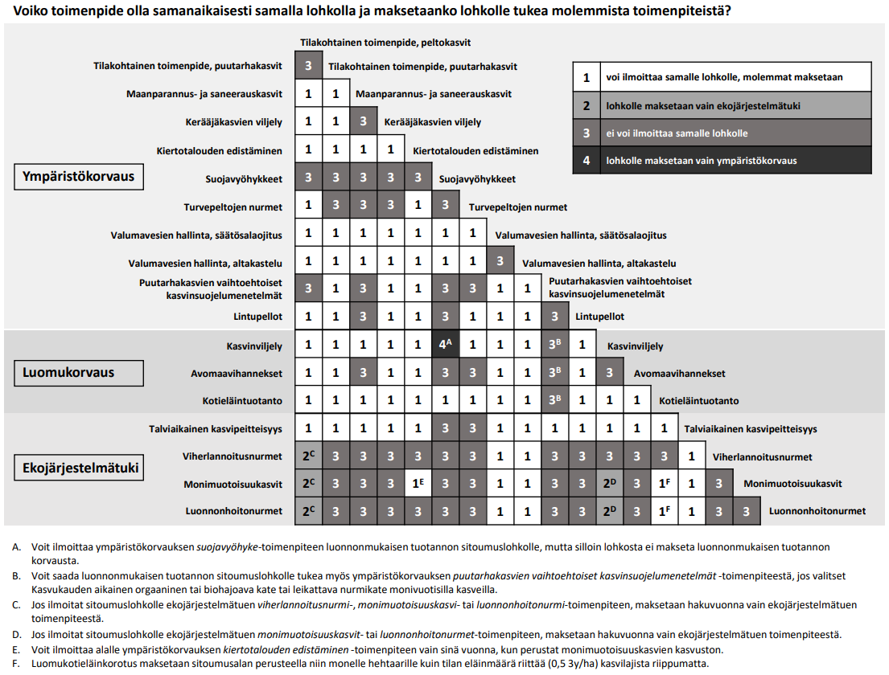
Maksun rajoituksia 2/2
Kuva: Ruokavirasto

Slide 15
Kiitos!

